Slide 2
Giới thiệu đề tài
Chương trình ”Máy Tính Đơn Giản” là một ứng dụng giao diện người dùng đồ họa (GUI) được phát triển bằng Python, sử dụng thư viện tkinter. Mục tiêu của chương trình là cung cấp một công cụ cho phép người dùng thực hiện các phép toán cơ bản (+, -, ×, ÷) trên hai số thực được nhập từ giao diện.

Slide 3
Hệ thống đã làm gì:
Giao diện đồ họa thân thiện với người dùng, sử dụng thư viện Tkinter.
Cho phép người dùng nhập hai số và chọn một trong bốn phép toán: Cộng, Trừ, Nhân, Chia.
Xử lý và hiển thị kết quả chính xác cho từng phép toán.
Có nút "Tính" để thực hiện phép toán và nút "Reset" để xóa dữ liệu đã nhập.
Có kiểm tra lỗi chia cho 0 và báo lỗi phù hợp cho người dùng.

Slide 4
Hệ thống đã làm như thế nào:
Ngôn ngữ lập trình:
sử dụng Python với thư viện giao diện đồ họa Tkinter
Hoặc sử dụng HTML/CSS/JavaScript nếu đây là ứng dụng web, với các ô input, radio button, và nút bấm.
Cấu trúc chương trình:
Khởi tạo giao diện: Tạo cửa sổ với các ô nhập liệu (Entry trong Tkinter), các radio button cho phép toán, và nút "Tính" cùng "Reset".
Xử lý đầu vào:
Lấy giá trị từ ô nhập liệu (chuyển đổi từ chuỗi sang số thực với float() hoặc int()).
Lấy lựa chọn phép toán từ radio button (lưu vào biến trạng thái).
Thực hiện tính toán:
Dựa trên phép toán được chọn, áp dụng phép tính tương ứng:
Cộng: num1 + num2
Trừ: num1 - num2
Nhân: num1 * num2
Chia: num1 / num2 (kết quả 0.75 cho thấy sử dụng phép chia số thực).
Kiểm tra trường hợp đặc biệt (ví dụ: chia cho 0, có thể hiển thị thông báo lỗi).
Cập nhật kết quả:
Hiển thị kết quả trong nhãn hoặc ô văn bản (ví dụ: label.config(text=f"Kết quả: {result}") trong Tkinter).
Đặt lại (Reset):
Khi nhấn "Reset", xóa giá trị trong ô nhập liệu và đặt lại trạng thái phép toán (thường về mặc định là Cộng).

Slide 5
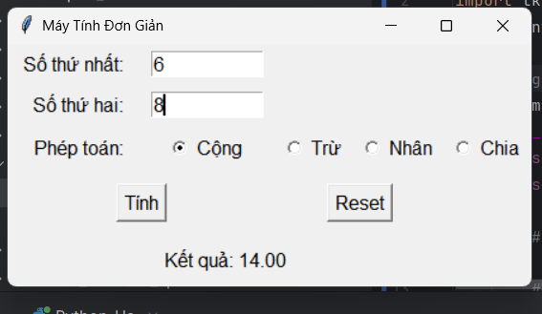
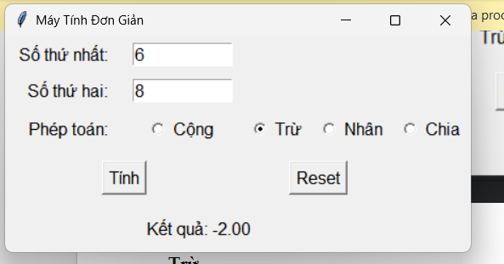
hình ảnh từ hệ thống:

Slide 6
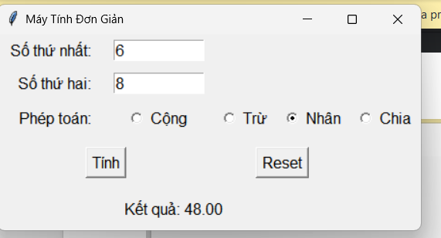
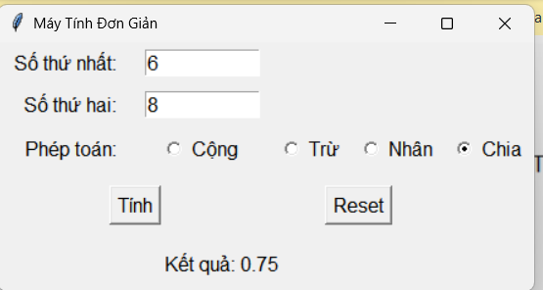

Slide 7
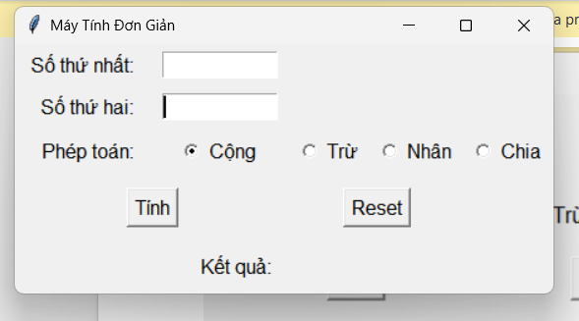
Reset

Slide 8
sản phẩm đã đạt được
Sản phẩm đã làm được những gì:
Giao diện đồ họa thân thiện với người dùng, sử dụng thư viện Tkinter.
Cho phép người dùng nhập hai số và chọn một trong bốn phép toán: Cộng, Trừ, Nhân, Chia.
Xử lý và hiển thị kết quả chính xác cho từng phép toán.
Có nút "Tính" để thực hiện phép toán và nút "Reset" để xóa dữ liệu đã nhập.
Có kiểm tra lỗi chia cho 0 và báo lỗi phù hợp cho người dùng.

Slide 9
Học được gì:
Hiểu và sử dụng cơ bản thư viện Tkinter để tạo GUI trong Python.
Nắm vững cách sử dụng các widget như Label, Entry, Button, Radiobutton.
Biết cách xử lý sự kiện người dùng và cập nhật giao diện động.
Rèn luyện tư duy lập trình hướng đối tượng trong Python.

Slide 10
Sẽ cải tiến gì:
Bổ sung kiểm tra đầu vào để đảm bảo chỉ nhận giá trị số.
Thêm chức năng lịch sử tính toán để lưu và hiển thị các phép toán đã thực hiện.
Thiết kế lại giao diện đẹp mắt hơn với màu sắc và bố cục rõ ràng.
Có thể mở rộng thêm các phép toán như lũy thừa, căn bậc hai, phần trăm,...
Chuyển chương trình thành file .exe để có thể chạy độc lập trên Windows mà không cần Python.

